Slide 1
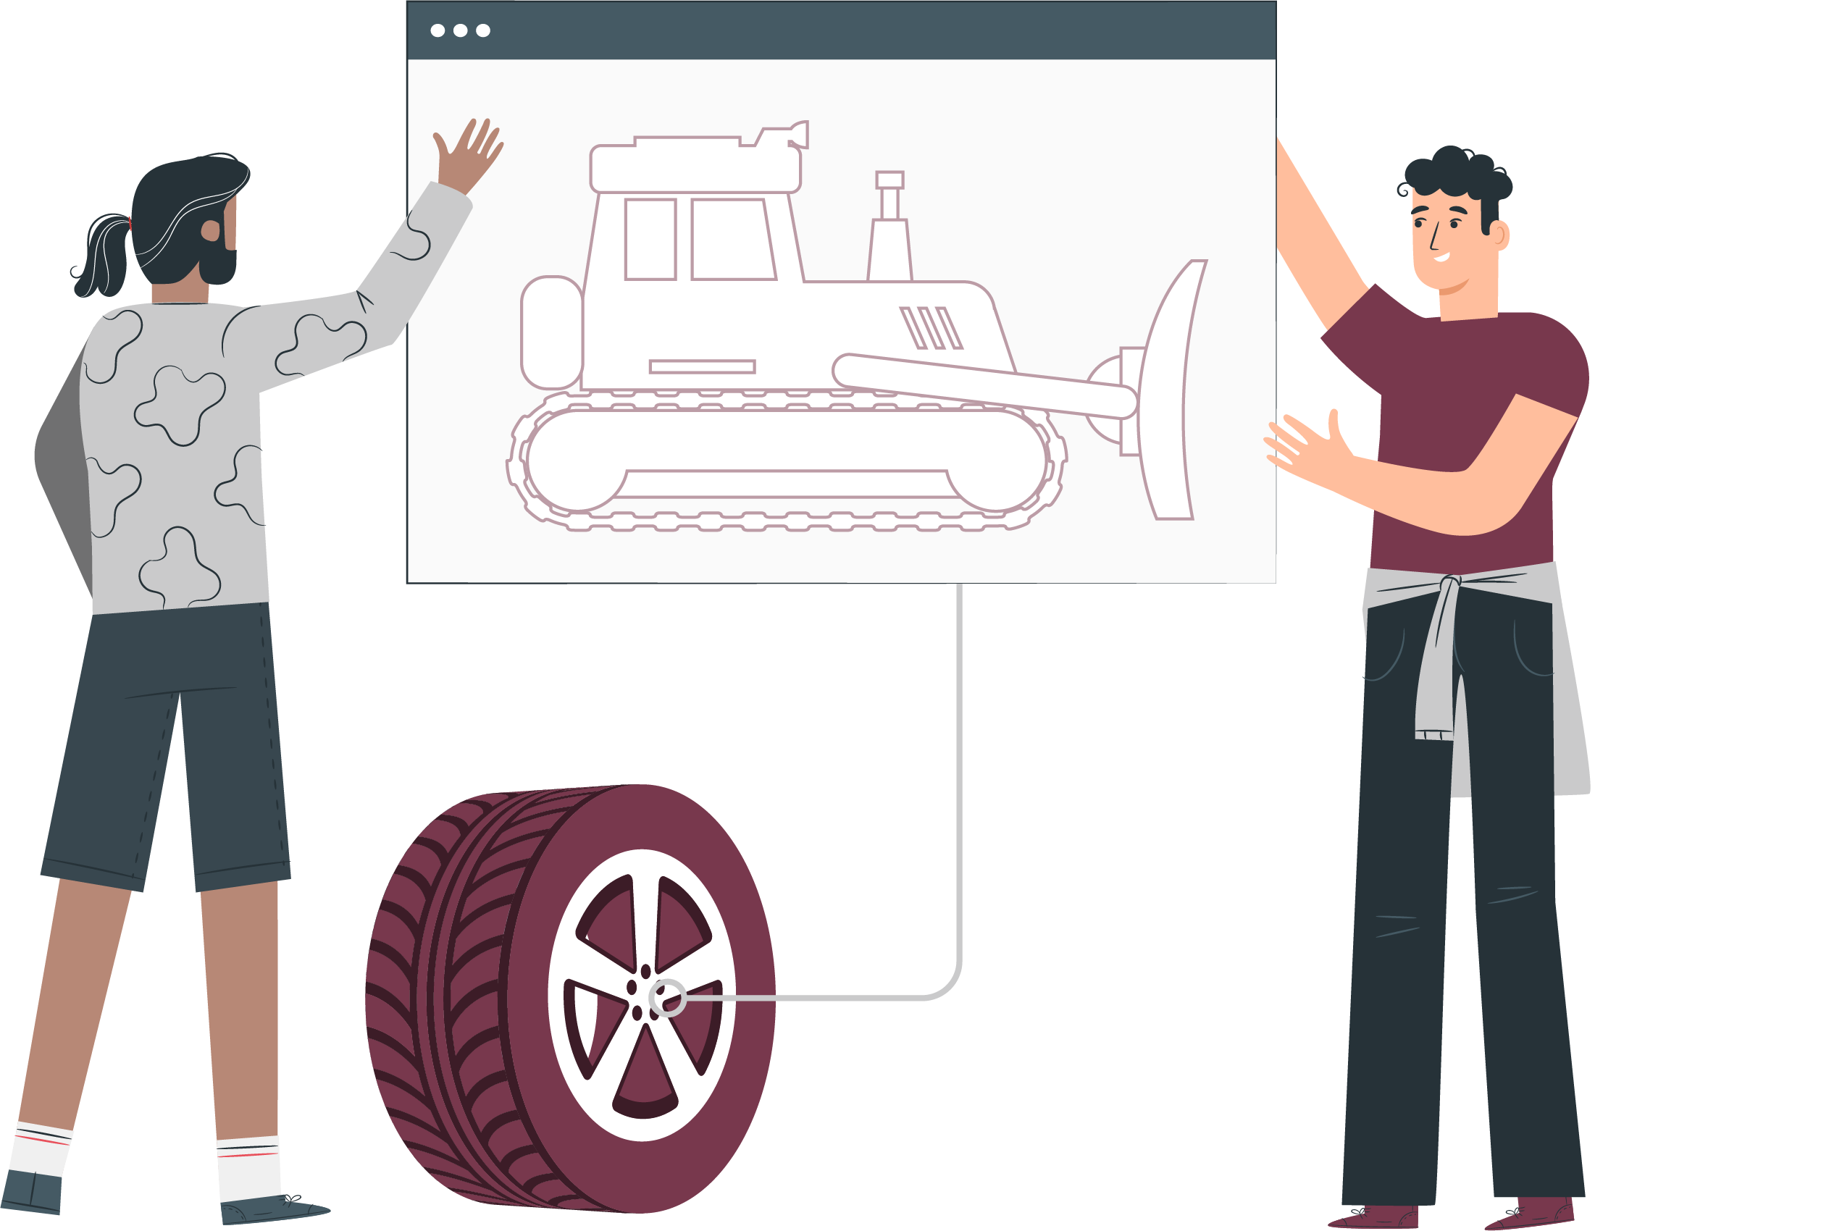
SECTOR METALMECÁNICA | NIVEL 4° MEDIO
MÓDULO 7
MANTENIMIENTO DE SISTEMAS HIDRÁULICOS Y NEUMÁTICOS
  En estos documentos se utilizarán de manera inclusiva términos como: el estudiante, el docente, el compañero u otras palabras equivalentes y sus respectivos plurales, es decir, con ellas, se hace referencia tanto a hombres como a mujeres.

Slide 2
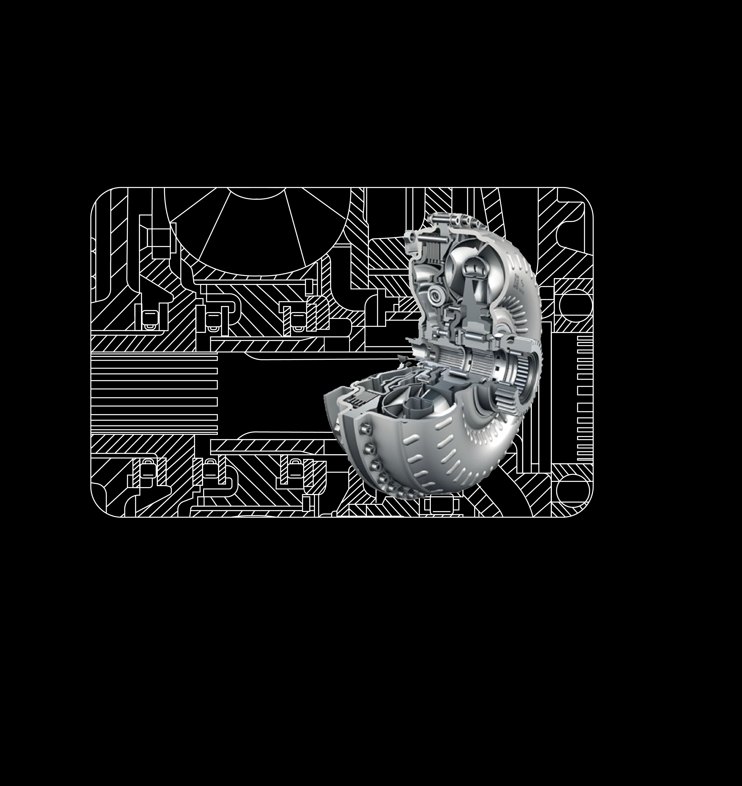
MÓDULO 7 | MANTENIMIENTO DE SISTEMAS HIDRÁULICOS Y NEUMÁTICOS
CONVERTIDOR DE PAR O TORQUE
ACTIVIDAD 5

Slide 3


OBJETIVO DE APRENDIZAJE
Reparar y probar sistemas hidráulicos y neumáticos, responsables de diversas funciones en los vehículos, tales como suspensión, sistema de dirección, frenos y transmisión de potencia manual y automática, utilizando las herramientas e instrumentos apropiados, de
acuerdo a las especificaciones
técnicas del fabricante y
estándares internacionales.
3

Slide 4

RECORDEMOS
¿QUÉ APRENDIMOS LA ACTIVIDAD ANTERIOR?
LABORATORIO DE HIDRÁULICA
Reconociste de manera correcta diferentes componentes utilizados para armar diferentes circuitos hidráulicos.
1
2
Realizaste mediciones de caudal y presión.
Interpretaste simbología, diagramas y planos de circuitos básicos hidráulicos.
3
4
Armaste y probaste diferentes circuitos hidráulicos.
5
Resolviste problemas de aplicaciones practicas en circuitos hidráulicos.

Slide 5



ALGUNAS PREGUNTAS
ANTES DE COMENZAR
CONVERTIDOR DE PAR O TORQUE
¿Qué saben de los convertidores de par o torque?
¿Pueden identificar sus componentes?
¿Puede explicar la función de cada componente?
¿Pueden señalar aplicaciones del convertidor?
¡Compartan experiencias con sus compañeros!

Slide 6
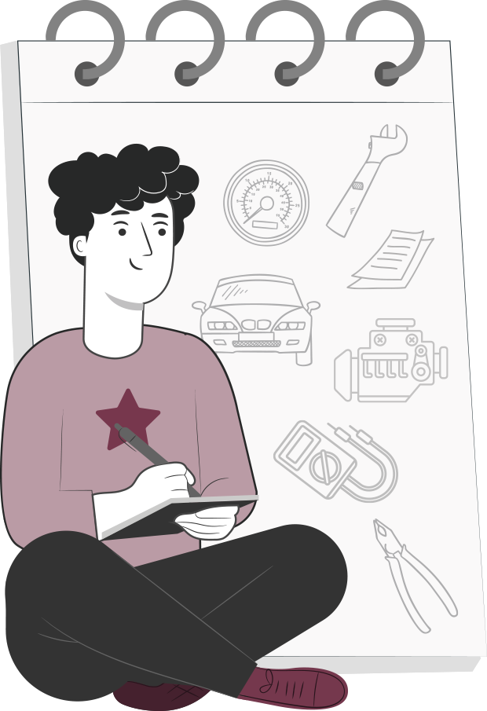
5
MENÚ DE LA ACTIVIDAD
CONVERTIDOR DE PAR O TORQUE
Al término de la actividad estarás en condiciones de:
1
Desarrollarán una investigación sobre el convertidor de par o torque.
2
Visitamos un taller de reparación de maquinaria pesada para observar y requerir información del convertidor.
3
Desarmarán un convertidor.
4
Reconocerán sus componentes.
5
Describirán la función o funcionamiento de sus distintas partes o componentes.
6
Reconocerán posibles fallas diagnostico y reparación.

Slide 7
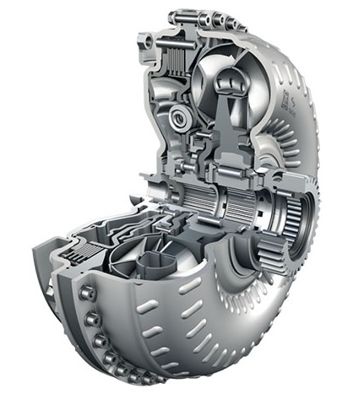
EL CONVERTIDOR DE PAR O TORQUE
Fue creado en la primera década del siglo XX por el ingeniero eléctrico Hermann Föttinger para las turbinas, y se utiliza la hidrodinámica como embrague hidráulico para conectar el movimiento del motor, con la transmisión.
Actúa como un variador de velocidad y un convertidor de par.
Se emplea en vehículos livianos a pesados, transporte, maquinaria pesada, la industria, etc.

Slide 8
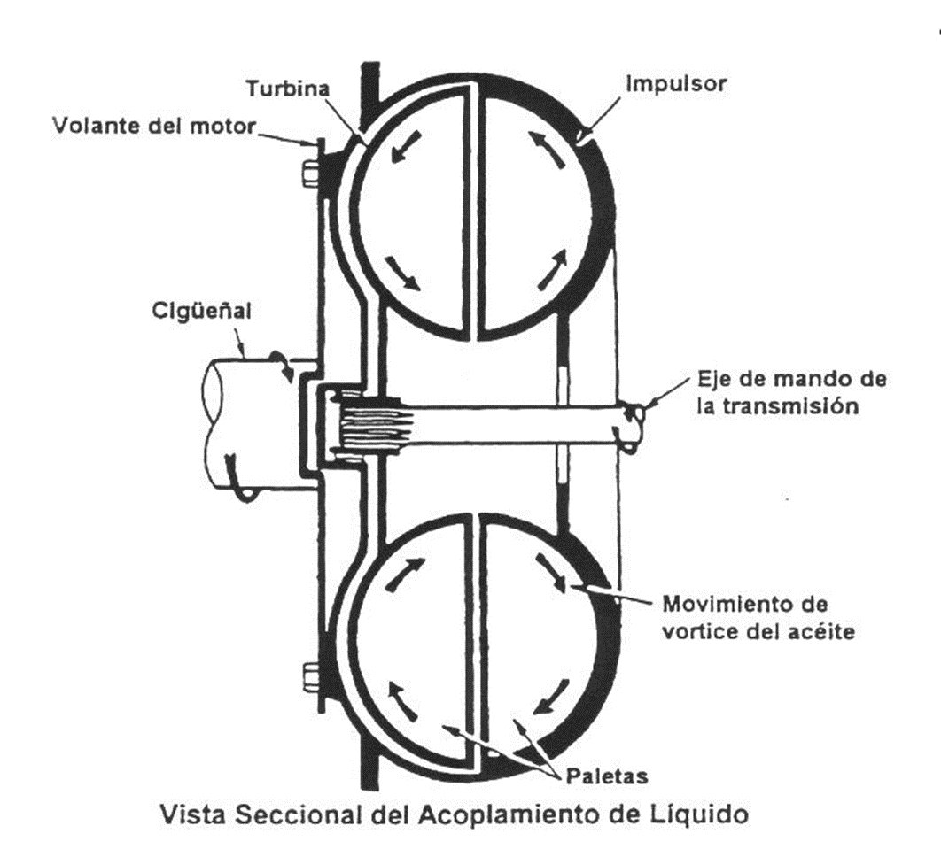
S2
S2
ACOPLAMIENTO FLUIDO O DE LÍQUIDO
Un ejemplo típico para mostrar y explicar el funcionamiento básico del acoplamiento fluido (aplicado en el convertidor par), es el de dos ventiladores juntos y enfrentados, uno conectado a la electricidad y el otro no. Al comenzar a funcionar el ventilador conectado, también comienza a girar el otro, a través el aire impulsado por el primero.

Slide 9
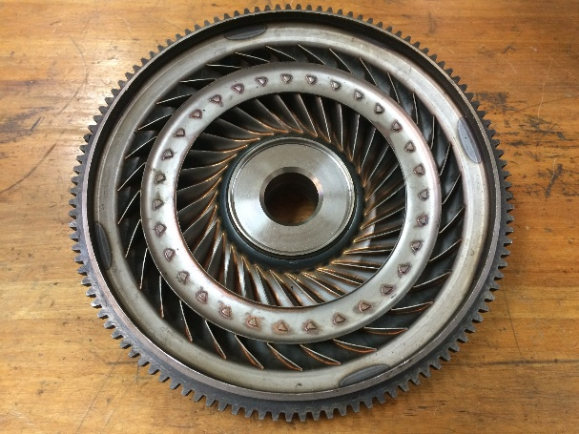
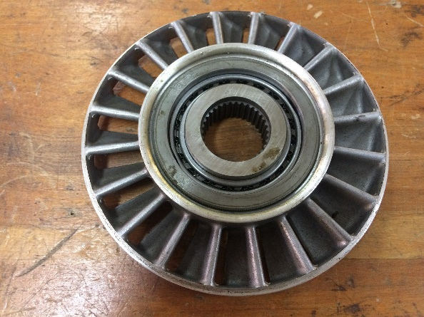
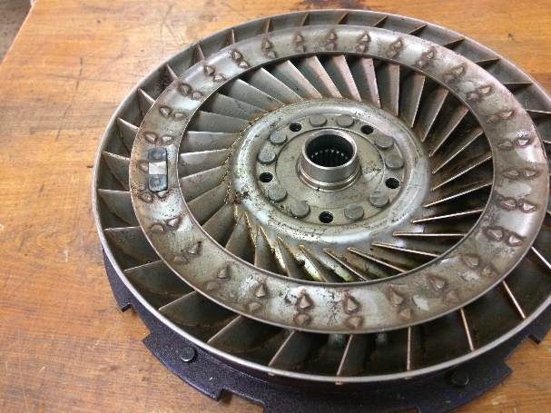
S2
S2
PARTES PRINCIPALES
En los convertidores modernos, encontramos tres componentes principales:
Dos turbinas, una denominada bomba o turbina impulsora, unida al cuerpo del convertidor y al motor.
Otra llamada simplemente turbina o turbina impulsada, unida al eje de salida o eje de entrada de la transmisión.
Estos dos elementos mencionados se encuentran dentro de una carcasa y se unen hidráulicamente por un fluido, no hay contacto mecánico entre la bomba y la turbina (están muy juntos, pero no unidos mecánicamente).
El tercer componente es el estator, que se ubica entre la bomba y la turbina.
Fotografía: L. Vega Díaz

Slide 10
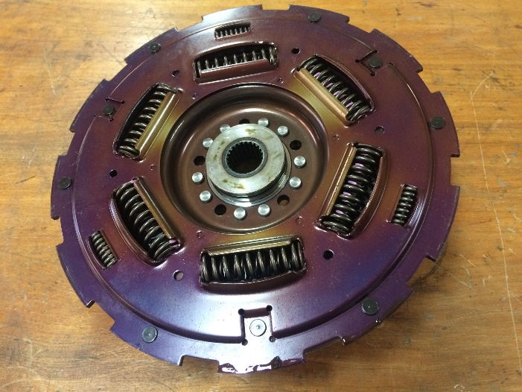
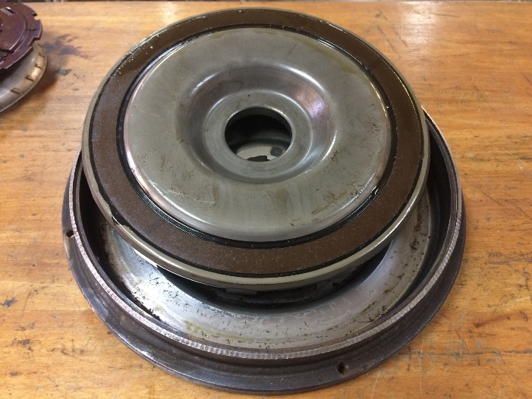
S2
S2
MEJORANDO LA EFICIENCIA
Con este objetivo se incorporan cuatro componentes:
El estator, que redirige el flujo de aceite.
Un embrague unidireccional o de rueda libre (de polines o cuñas) en el estator, que mantiene fijo al estator, pero que le permite girar libremente entre la bomba y la turbina cuando estas igualan sus velocidades.
Un embrague de bloque del convertidor, en ingles Lock-Up Clutch, que impide el resbalamiento entre bomba y turbina, fijando la turbina, por la parte posterior de esta, al cuerpo del convertidor.
Mecanismo de amortiguación del embrague de bloqueo o lock up.
Fotografía: L. Vega Díaz

Slide 11
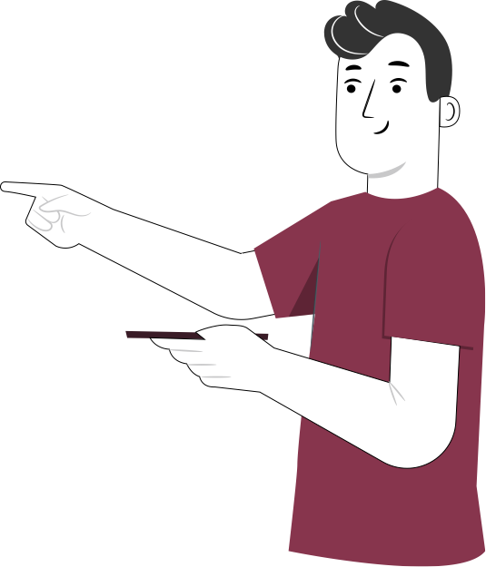
COMPONENTES DEL CONVERTIDOR DE TORQUE, DE MAQUINARIA PESADA
Tapa o carcasa del convertidor.
Turbina impulsora, impeller, bomba.
Engranaje.
Entrada de aceite (liquido hidráulico).
Engranaje de salida.
Eje de salida, entrada a la transmisión.
Turbina.
Estator.
Montaje.
Salida de aceite.

Slide 12
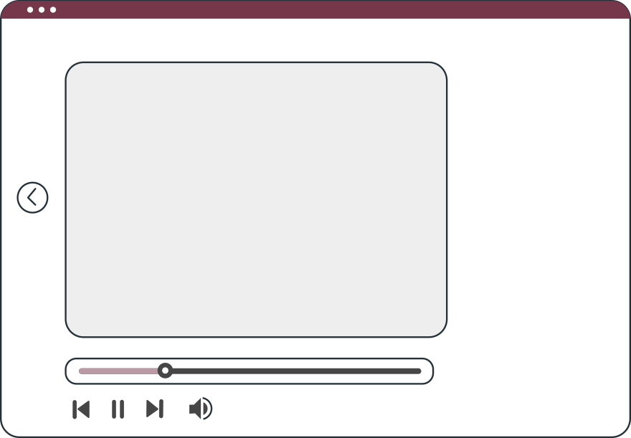
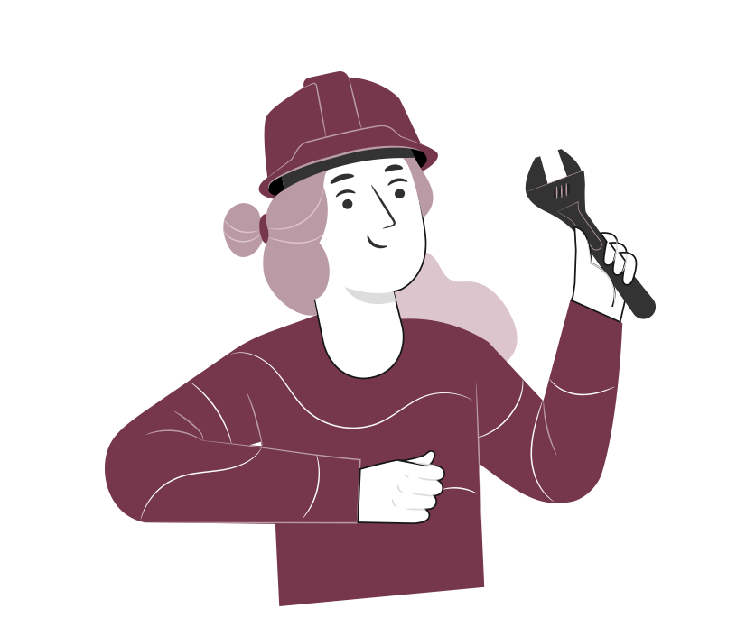
VEAMOS EL SIGUIENTE
VIDEO
Veamos el siguiente video que nos explica el funcionamiento del convertidor par!
¿Cómo funciona un convertidor de par?

Slide 13

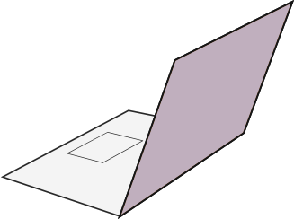

5
REVISEMOS
¿CUÁNTO APRENDIMOS?
CONVERTIDOR DE PAR O TORQUE
¡Ahora realizaremos una actividad que resume todo lo que hemos visto! ¡Atentos!

Slide 14




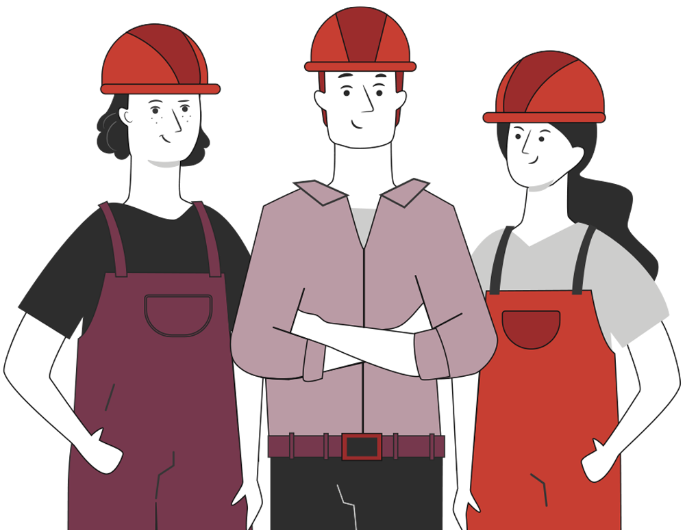


ANTES DE COMENZAR LA ACTIVIDAD:
¡ATENCIÓN!
Materiales inflamables: Tener máxima precaución al momento de manipular o extraer el combustible de los sistemas del vehículo (bomba combustible, mangueras de inyección, etc).
Protección obligatoria de la vista: Se utilizarán antiparras siempre que exista riesgo de proyección de partículas a los ojos. (aceites, líquidos refrigerantes y de freno, virutas del disco de freno, uso de circuitos eléctricos, etc).
Protección obligatoria de las manos: Se utilizarán siempre guantes de protección cuando se manipulen cualquier tipo de fluidos, en uso de herramientas e intervención del motor, desarme de partes y trabajo en sistemas eléctricos.
Protección obligatoria de los pies: Uso obligatorio de zapatos de seguridad al entrar al taller o laboratorio, en casos que exista riesgo de caídas de objetos pesados.
Manipular herramientas cuidadosamente.
Asegurar la integridad física propia y del grupo de trabajo.
Circular solo por las zonas de seguridad demarcadas.
Toda actividad debe desarrollarse bajo supervisión de la persona a cargo del taller o laboratorio.

Slide 15
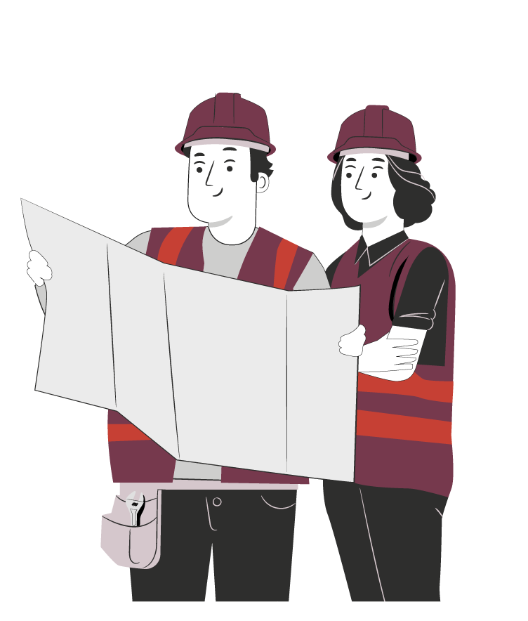
5
¡PRACTIQUEMOS!
ACTIVIDAD PRÁCTICA
CONVERTIDOR DE PAR O TORQUE
Ahora realizaremos una actividad práctica.
Te sugerimos seguir las instrucciones que van
Adjuntas en la guía que el profesor te entregará.

Slide 16


ANTES DE TERMINAR:
TICKET DE SALIDA
CONVERTIDOR DE PAR O TORQUE
¡No olvides contestar la Autoevaluación y entregar el Ticket de Salida!
¡Hasta la próxima!

